Slide 1
NHẬP MÔN TRÍ TUỆ NHÂN TẠO
NHÓM 21
PHAN XUÂN HUYNH - N20DCCN023
PHAN VĂN LỤC - N20DCCN037

Slide 2

1.THUẬT TOÁN A* 2.ÁP DỤNG THUẬT TOÁN A* GIẢI QUYẾT BÀI TOÁN 8 Ô SỐ
NỘI DUNG
Notes:
https://pixabay.com/en/gleise-old-railroad-tracks-seemed-1555348/

Slide 3
1.THUẬT TOÁN A*

Slide 4
THUẬT TOÁN A*
A* là một thuật toán tìm kiếm trong đồ thị.
(A STAR)
A* lưu giữ một tập các lời giải chưa hoàn chỉnh, nghĩa là các đường đi qua đồ thị, bắt đầu từ nút xuất phát.
Tập lời giải này được lưu trong một hàng đợi ưu tiên (priority queue). hứ tự ưu tiên gán cho một đường đi x được quyết định bởi hàm f(x)=g(x)+h(x)
f(X)=g(X)+h(X)
g(X): Khoảng cách từ đỉnh xuất phát đến X
h(X): Khoảng cách ước lượng từ X đến đích
f(x): chi phí tổng thể ước lượng của đường đi qua X đến đích
Thuật toán sẽ tìm đường từ 1 nút ban đầu đến 1 nút đích cho trước sao cho chi phí là tốt nhất và số bước duyệt là ít nhất.

Slide 5
THUẬT TOÁN A*
Cho đỉnh xuất phát vào Open
Nếu Open rỗng thì tìm kiếm thất bại, kết thúc
(A STAR)
Lấy đỉnh đầu trong Open ra và gọi đó là O. Cho O vào Closed
f(X)=g(X)+h(X)
g(X): Khoảng cách từ đỉnh xuất phát đến X
h(X): Khoảng cách ước lượng từ X đến đích
f(x): chi phí tổng thể ước lượng của đường đi qua X đến đích
Nếu O là đích thì tìm kiếm thành công, kết thúc tìm kiếm
Tìm tất cả các đỉnh con của O không thuộc Open và Closed cho vào theo thứ tự tăng dần đối với hàm f(X)=g(X)+h(X)
Trở lại bước 2

Slide 6
THUẬT TOÁN A*
Nhận xét
(A STAR)
Nếu hàm h(X) đánh giá thấp nhất thì thuật toán A* tối ưu
Nếu h(X) = 0 với mọi X thì thuật toán A* chính là thuật toán BFS (Best First search) với hàm đánh giá là g(X)
f(X)=g(X)+h(X)
g(X): Khoảng cách từ đỉnh xuất phát đến X
h(X): Khoảng cách ước lượng từ X đến đích
f(x): chi phí tổng thể ước lượng của đường đi qua X đến đích

Slide 7
2.ÁP DỤNG THUẬT TOÁN A* GIẢI QUYẾT BÀI TOÁN 8 Ô SỐ

Slide 8
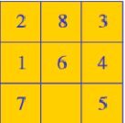
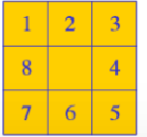
BÀI TOÁN 8 Ô SỐ
Dịch chuyển ô trống sao cho thu được ô chữ giống với ô chữ trạng thái mục tiêu.
Trạng thái bắt đầu
Trạng thái mục tiêu

Slide 9
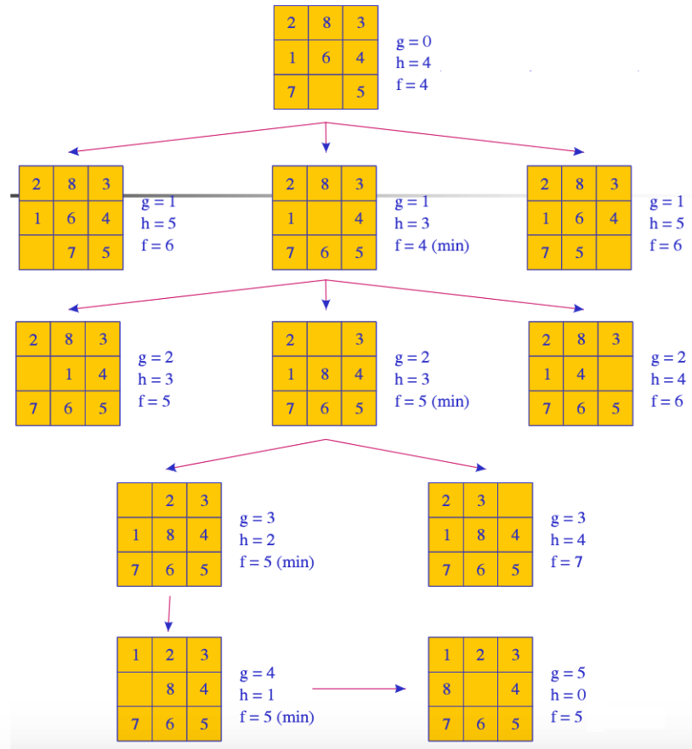
BÀI TOÁN 8 Ô SỐ
Left
Right
Các toán tử trong bài toán:
Up: ô trống đi lên
Down: ô trống đi xuống
Left: ô trống qua trái
Right: :ô trống đi phải
Up
Left
Up
Right
Left
Right
Down
Right

Slide 10
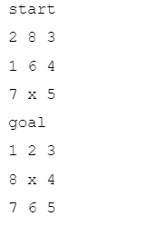
Chương trình giải bài toán 8 ô số (Sử dụng thuật toán A*)
Yêu cầu chương trình:
Input: dữ liệu được đọc vào từ file taci.txt
Output: đường đi từ trạng thái đầu đến trạng thái đích.
Dữ liệu file taci.txt

Slide 11
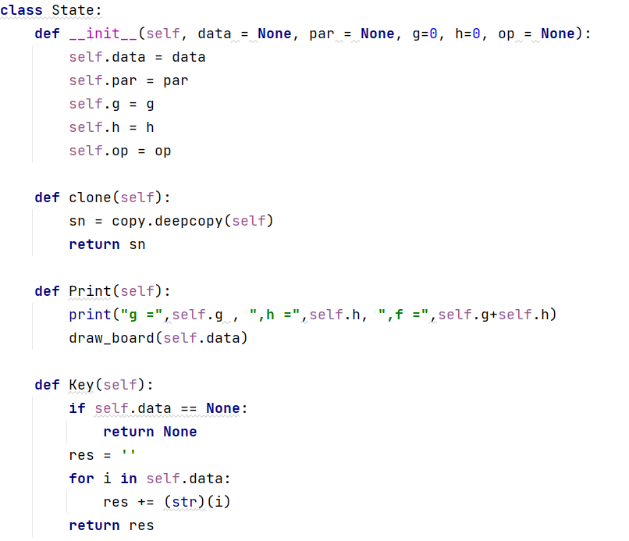
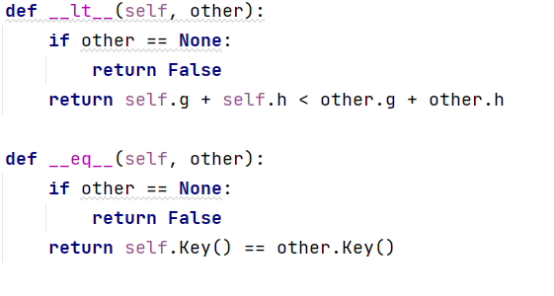
Chương trình giải bài toán 8 ô số (Sử dụng thuật toán A*)
Xây dựng class State: trạng thái của ô số

Slide 12
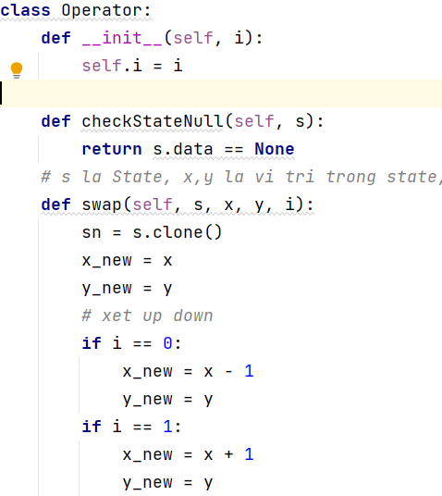
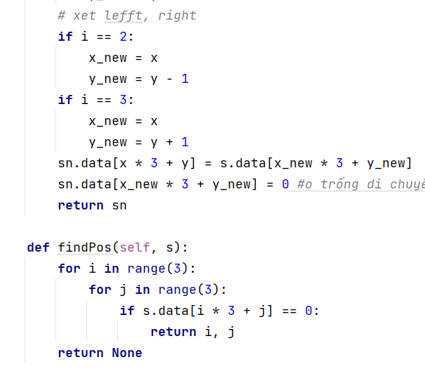
Chương trình giải bài toán 8 ô số (Sử dụng thuật toán A*)
Xây dựng class Operator: chứa các toán tử của ô số

Slide 13
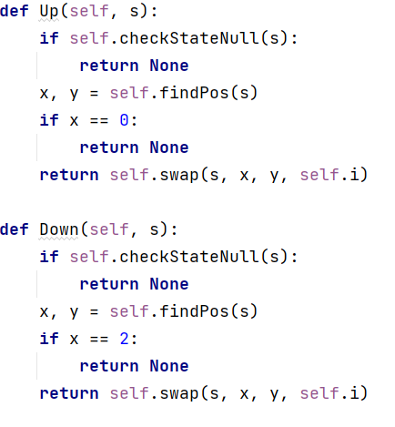
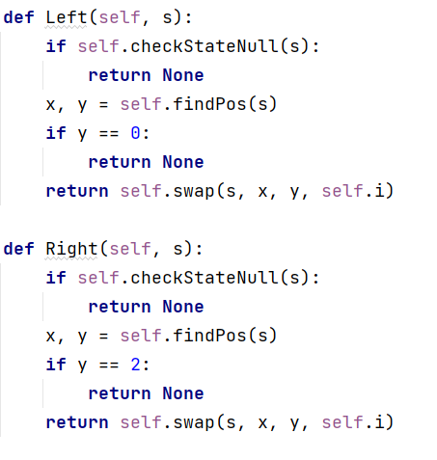
Chương trình giải bài toán 8 ô số (Sử dụng thuật toán A*)
Xây dựng hàm di chuyển của ô trống

Slide 14
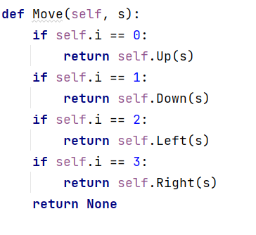
Chương trình giải bài toán 8 ô số (Sử dụng thuật toán A*)
Xây dựng hàm di chuyển của ô trống
Hàm di chuyển của ô trống
Kết thúc class Operator

Slide 15
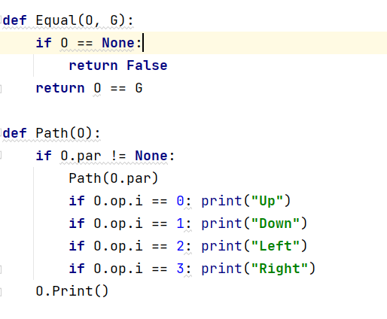
Chương trình giải bài toán 8 ô số (Sử dụng thuật toán A*)
Xây dựng các hàm bổ trợ
Hàm so sánh 2 trạng thái
Hàm trả về đường đi từ trạng thái đầu đến trạng thái hiện tại

Slide 16
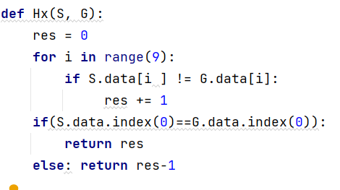
Chương trình giải bài toán 8 ô số (Sử dụng thuật toán A*)
Xây dựng hàm H(X) trong thuật toán A*
Hàm H(X): Trả về số các ô chữ nằm sai vị trí (so với vị trí của ô chữ đấy ở trạng thái đích)

Slide 17
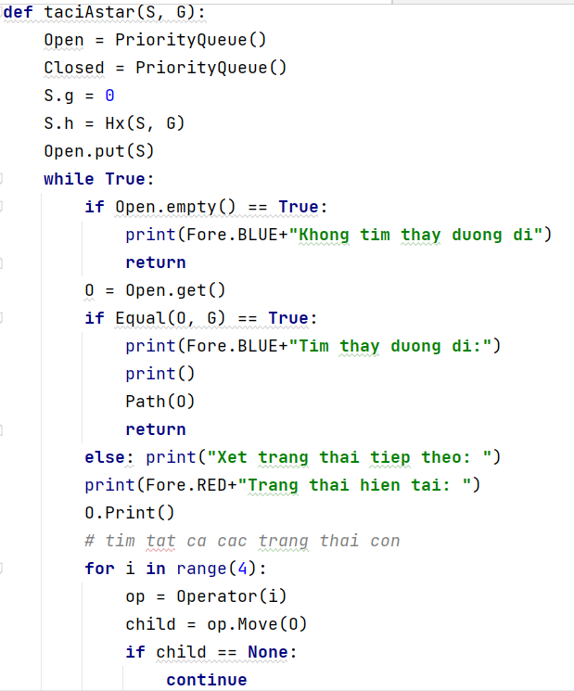
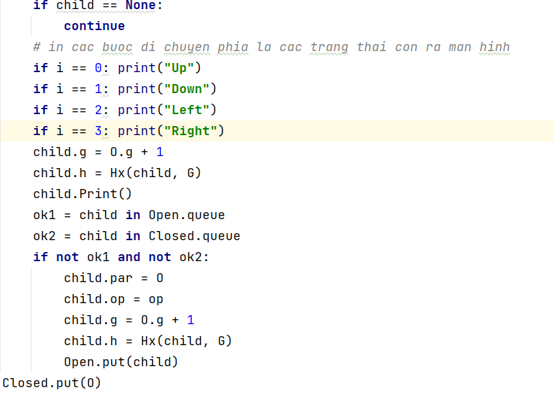
Chương trình giải bài toán 8 ô số (Sử dụng thuật toán A*)
Xây dựng hàm hàm taciAstar

Slide 18
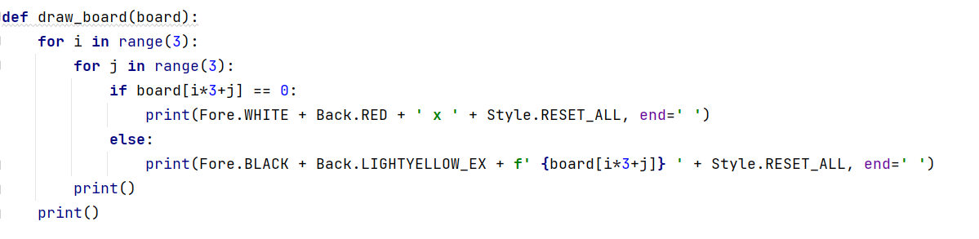
Chương trình giải bài toán 8 ô số (Sử dụng thuật toán A*)
Xây dựng hàm vẽ bảng trạng thái
Khi in sẽ hiển thị ô trống là x

Slide 19
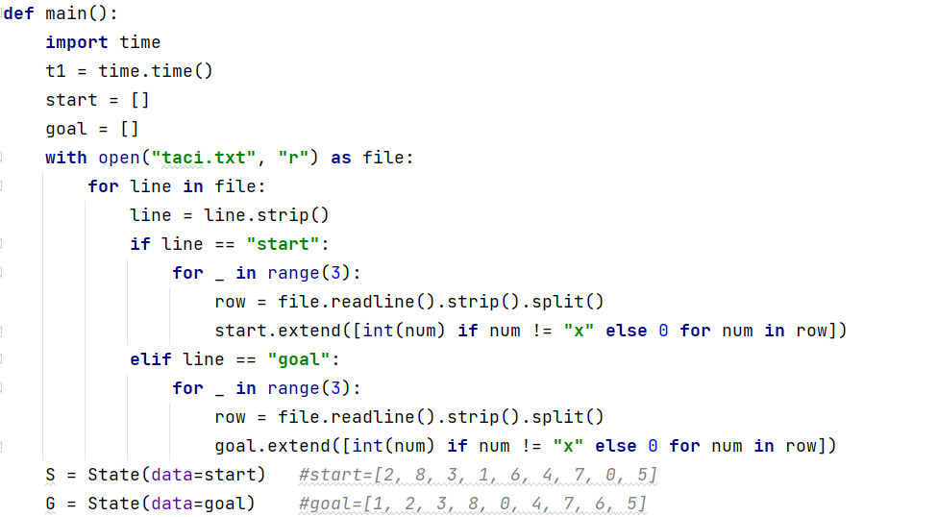
Chương trình giải bài toán 8 ô số (Sử dụng thuật toán A*)
Xây dựng hàm main

Slide 20
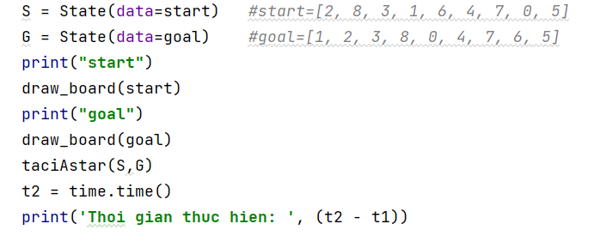
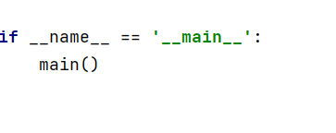
Chương trình giải bài toán 8 ô số (Sử dụng thuật toán A*)
Xây dựng hàm main
Chạy chương trình

Slide 21
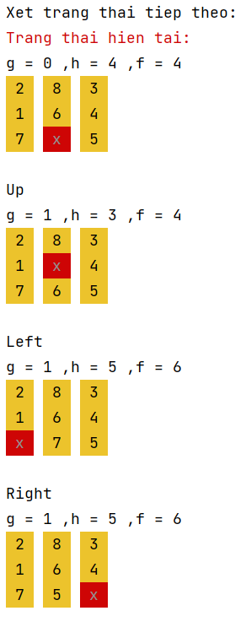
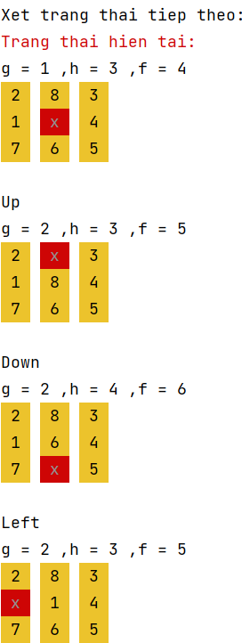
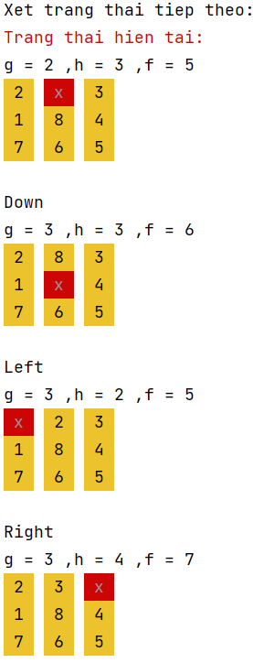
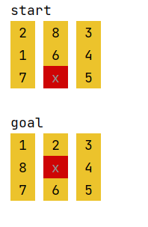
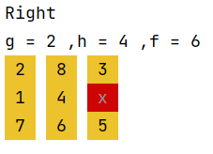
Chương trình giải bài toán 8 ô số (Sử dụng thuật toán A*)
Kết quả khi chạy chương trình (từ trái qua phải là thứ tự in từ trên xuống trong chương trình)
Các bước thực hiện

Slide 22
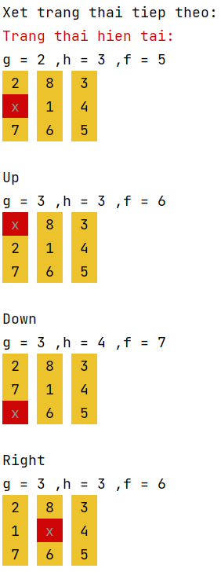
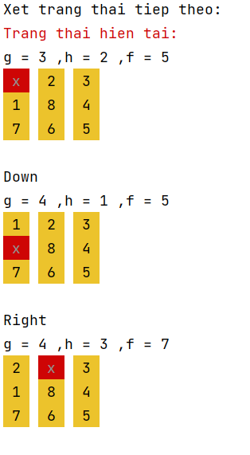
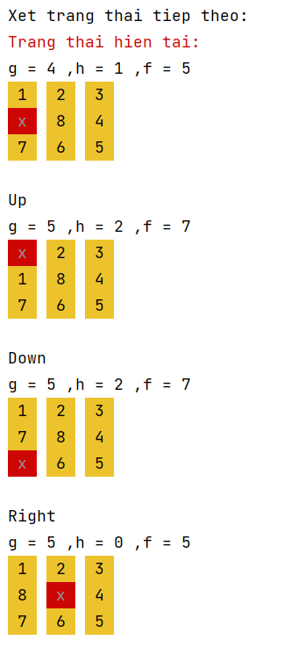
Chương trình giải bài toán 8 ô số (Sử dụng thuật toán A*)
Kết quả khi chạy chương trình (từ trái qua phải là thứ tự in từ trên xuống trong chương trình)
Trạng thái đích

Slide 23
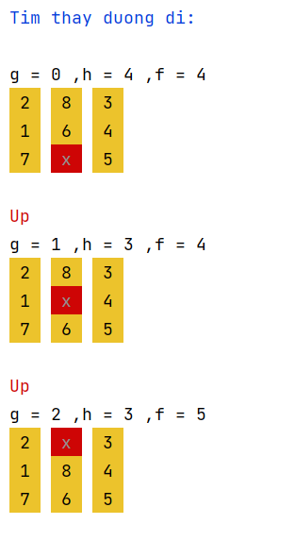
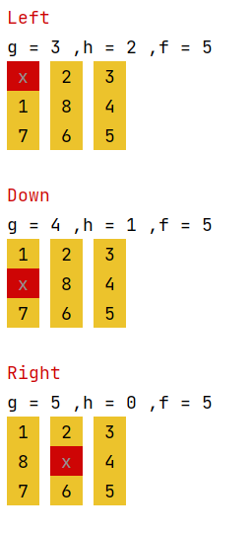
Chương trình giải bài toán 8 ô số (Sử dụng thuật toán A*)
Tìm thấy trạng thái giống với trạng thái đích thì dừng vòng lặp và in ra đường đi từ trạng
thái đầu tiên đến trạng thái đích. Kết quả khi in ra màn hình:
Trạng thái đầu
Trạng thái đích

